Slide 1
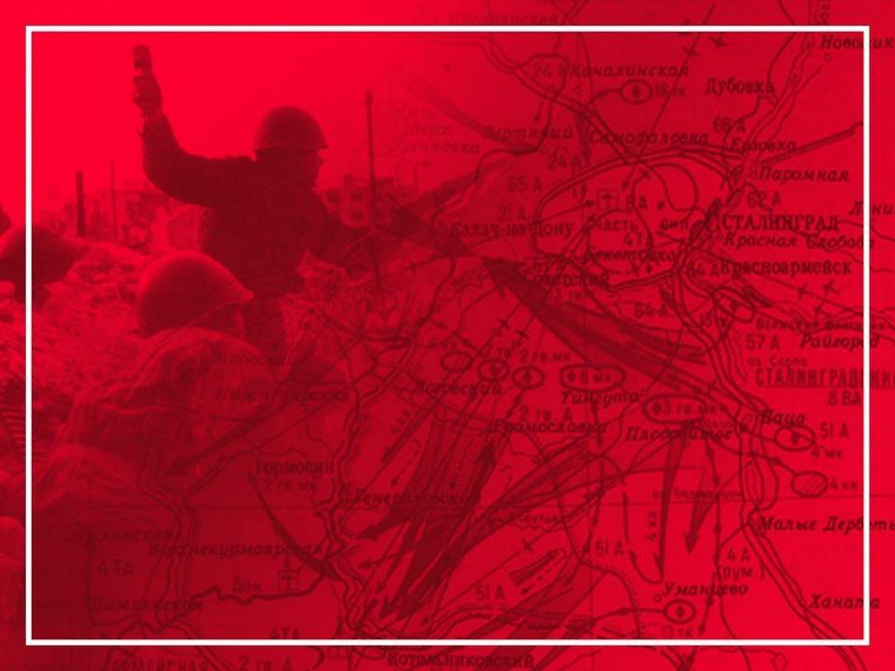
Вспомним павших и воевавших за Сталинград

Slide 2
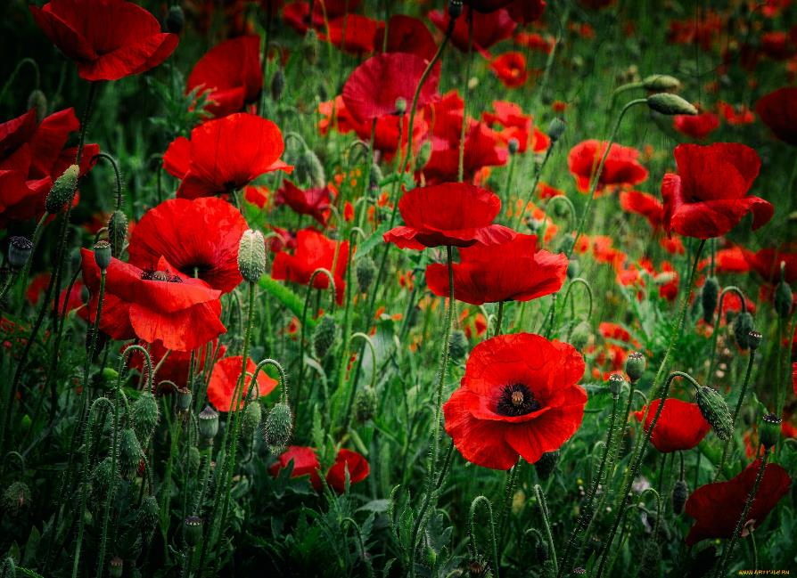

Slide 4
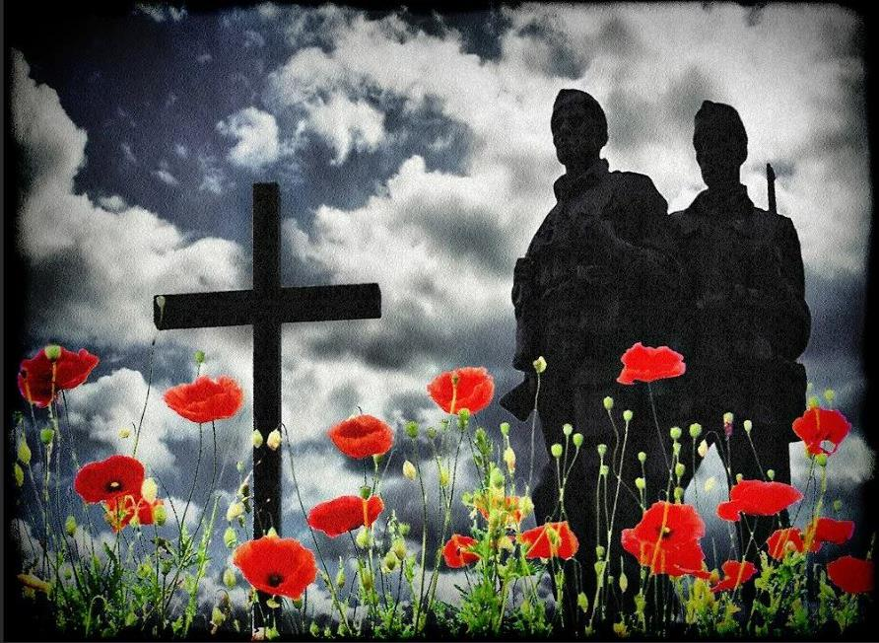

Slide 6
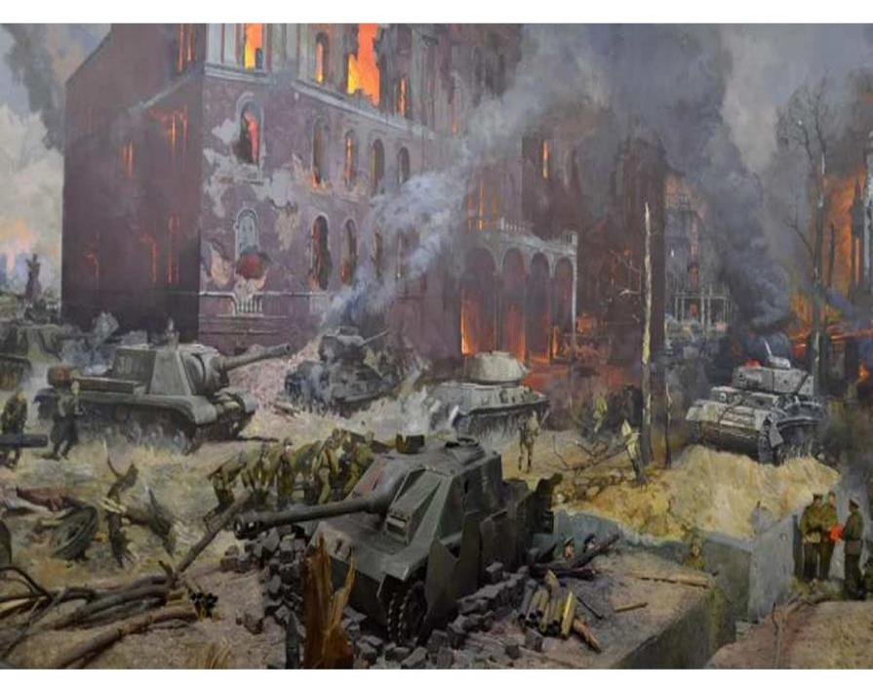
Самая продолжительная
Сталинградская битва.
17 июля 1942 года – 2 февраля 1943 года

Slide 7
Самая масштабная
Битва развернулась на площади 100 тыс. кв. км

Slide 8
Самая героическая
Крылатые слова Василия Зайцева (снайпер): «Отступать некуда, за Волгой для нас земли нет» — стали духом сражающегося и не сдавшегося города.

Slide 9
Самая кровопролитная
Потери Красной Армии составили 1 129 619 человек.

Slide 10
Самая разрушительная
Более 41 тыс. домов превратились в руины.

Slide 11
Самая большая Победа
СТАЛИНГРАД — СИНОНИМ ПОБЕДЫ

Slide 12
Довоенный Сталинград

Slide 13
Сталинградская битва делится на два периода: оборонительный
(17 июля — 18 ноября 1942)
наступательный
(19 ноября 1942 — 2 февраля 1943).

Slide 14
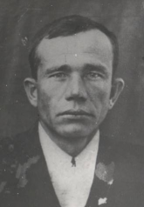
Защитники Сталинграда
Лумпов
Иван Афанасьевич
Уроженец п. Майкор.
Погиб 19 сентября 1942 года.

Slide 15
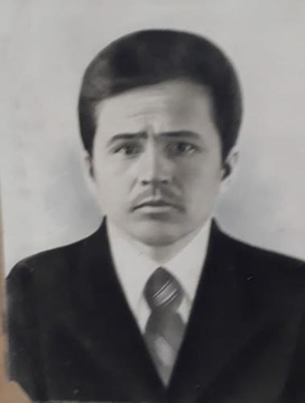
Защитники Сталинграда
Бородин Николай Петрович
Уроженец п. Майкор.
Погиб в 1942 году.

Slide 16
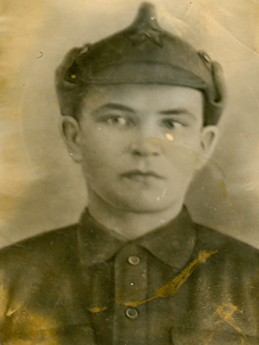
Защитники Сталинграда
Истомин
Николай Меркурьевич
Уроженец д. Зуево Юсьвинского с/с.
Погиб.

Slide 17
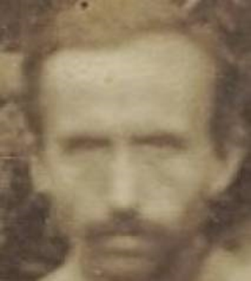
Защитники Сталинграда
Казанцев Павел
Михайлович
Уроженец д. Черноево
Юсьвинского с/с.
Погиб в бою 25.11.1942 г.

Slide 18
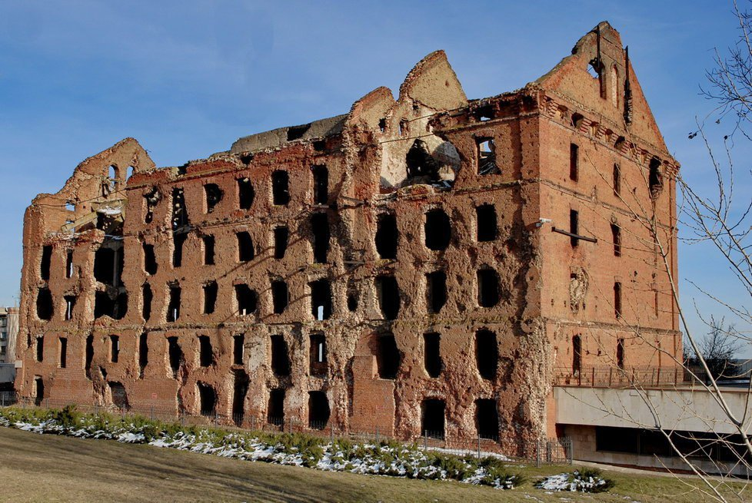
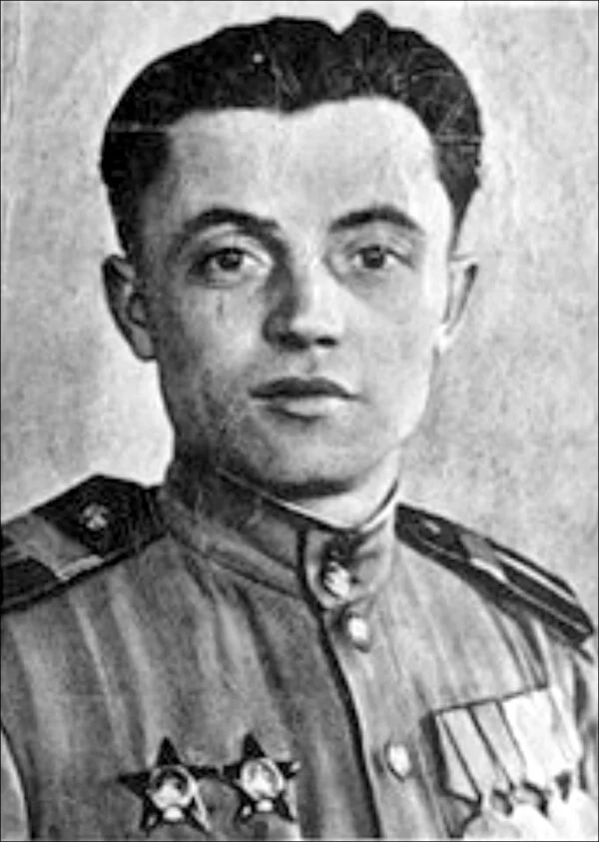
Дом Павлова
Павлов Яков Федотович

Slide 19
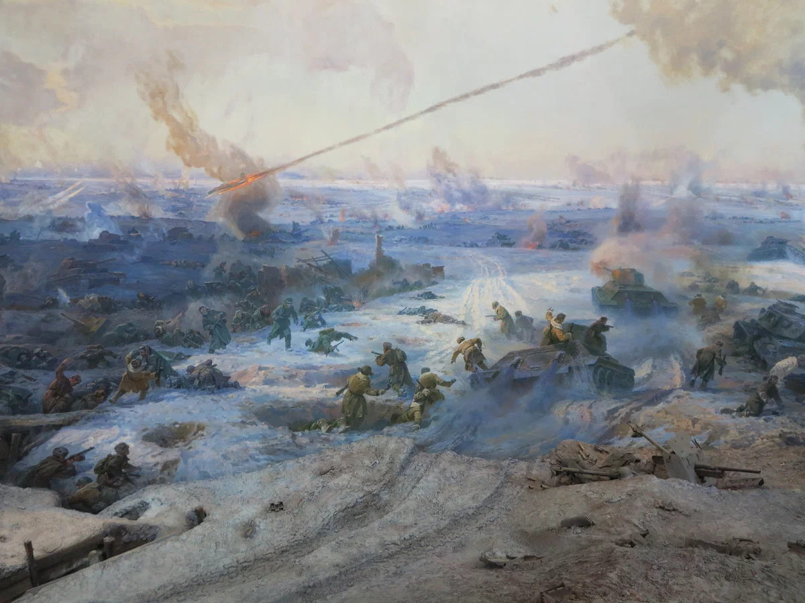
Мамаев курган

Slide 20
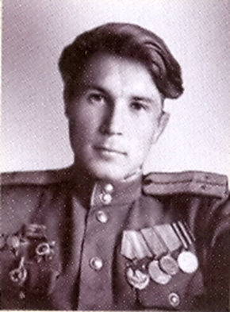
Защитники Сталинграда
Баяндин
Анатолий Денисович
Уроженец с. Архангельское.
Трагически погиб в 1962 году.

Slide 21
Баяндин А. Д.
Сто дней, сто ночей.
Книга об обороне Сталинграда. О молодых парнях, которых судьба закинула в самое пекло войны. Им пришлось рано повзрослеть и посуроветь, на своих плечах они вынесли все тяготы войны и выстояли.

Slide 22
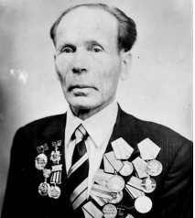
Защитники Сталинграда
Неволин Георгий Петрович
Уроженец п. Майкор.
Награжден медалями «За боевые заслуги», «За оборону Сталинграда», «За отвагу».

Slide 23
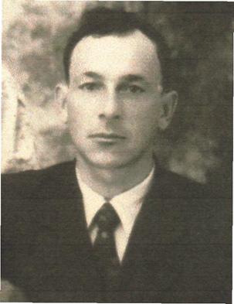
Защитники Сталинграда
Барабаш Михаил Михайлович
Уроженец п. Майкор.
Умер 7 декабря 2005 г.

Slide 24
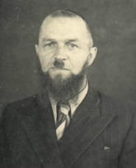
Защитники Сталинграда
Баяндин
Александр Ермолаевич
Уроженец д. Прохорово
Харинского с/с.
Умер 7 декабря 2005 г.

Slide 25
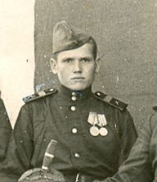
Защитники Сталинграда
Беляев Василий Иванович
Уроженец п. Елизавета-Пожва
Умер в 1983 году.

Slide 26
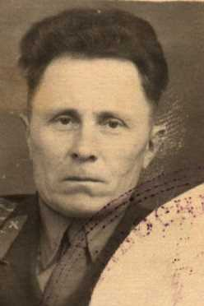
Защитники Сталинграда
Давыдов Александр Степанович
Уроженец п. Майкор.
Награжден орденами Красной Звезды (2), Красного Знамени, медалями «За оборону Сталинграда», «За победу над Германией в Великой Отечественной войне 1941–1945 гг.», «За победу над Японией», «За боевые заслуги».

Slide 27
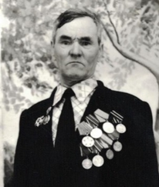
Защитники Сталинграда
Васькин Михаил Федорович
Уроженец д. Пронино Архангельского с/с.
Умер в 1985 году.

Slide 28
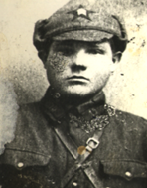
Защитники Сталинграда
Вилесов Александр Иванович
Уроженец д. Баранчиново Юсьвинского с/с.
Умер в 1945 году.

Slide 29
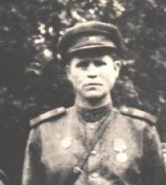
Защитники Сталинграда
Исаков
Иван Прокопьевич
Уроженец д. Асаново
Юсьвинского с/с.

Slide 30
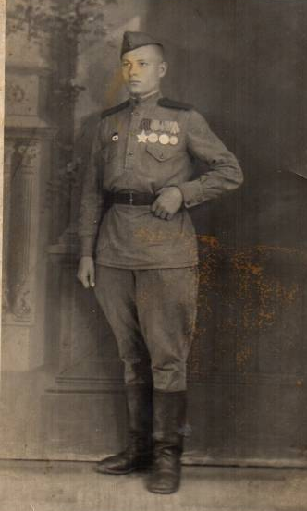
Защитники Сталинграда
Казанцев Михаил Афанасьевич
Уроженец д. Жигиново
Юсьвинского с/с.
Умер в 1997 году.

Slide 31
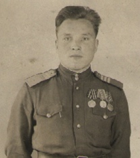
Защитники Сталинграда
Казанцев Сергей
Александрович
Уроженец д. Ошиб
Юсьвинского с/с.

Slide 32
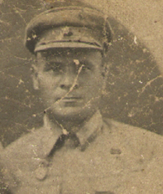
Защитники Сталинграда
Котельников Александр Максимович
Уроженец д. В-Мега
Юсьвинского с/с.
Награжден орденами Славы 2 ст., Красной Звезды, двумя медалями «За Отвагу», медалями «За победу над Германией» и «За оборону Сталинграда».

Slide 33
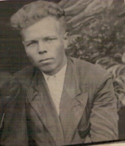
Защитники Сталинграда
Можаев Владимир
Васильевич
Уроженец д. Артамоново
Юсьвинского с/с.
Умер в 1996 году.

Slide 34
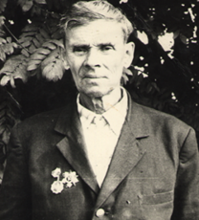
Защитники Сталинграда
Никулин
Евдоким Лаврентьевич
Уроженец д. Степаново
Архангельского с/с.
Награжден медалями «За Отвагу», «За оборону Сталинграда», «За победу
над Германией», «За победу над Японией».

Slide 35
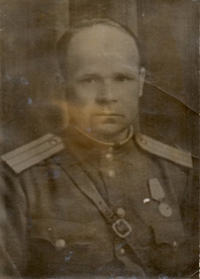
Защитники Сталинграда
Сторожев
Иван
Павлович
Уроженец д. Заболотная Юсьвинского с/с.
Награжден орденами Ленина, Красной Звезды, Отечественной войны II степени и медалями «За боевые заслуги», «За оборону Сталинграда».

Slide 36
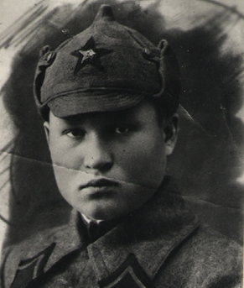
Защитники Сталинграда
Сыстеров
Илья Борисович
Уроженец д. Сыстерово Кудымкарского района. Проживал в с. Юсьва.
Награжден двумя орденами Отечественной войны II степени, орденом Красной Звезды, медалями «За оборону Сталинграда», «За взятие Кенигсберга», «За победу над Японией» и др.

Slide 37
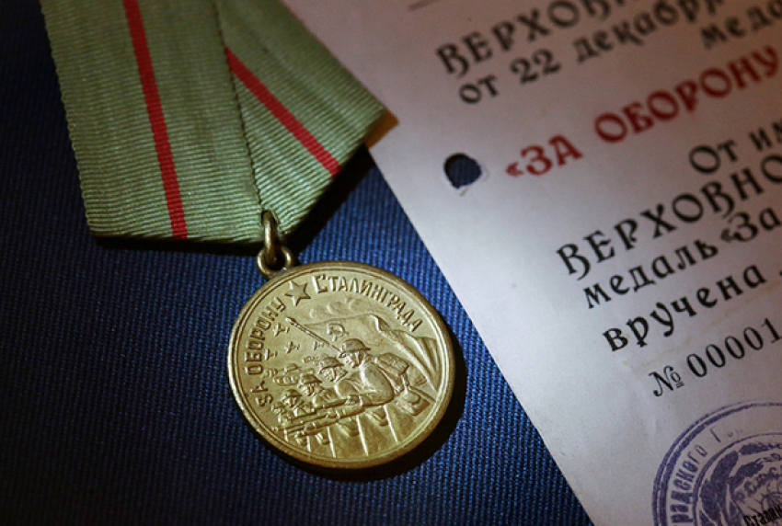
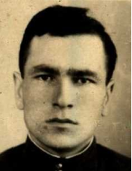
медаль «За оборону Сталинграда»
Ярусов
Иван Семёнович
Учреждена медаль 22.12.1942 года
Указом Президиума Верховного Совета СССР

Slide 41
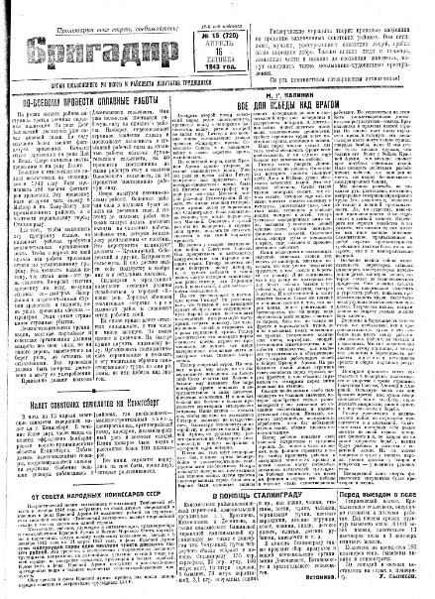
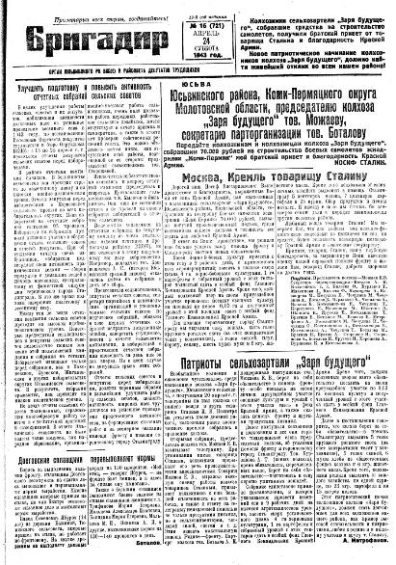
газета «Бригадир». Апрель 1943г.

Slide 42
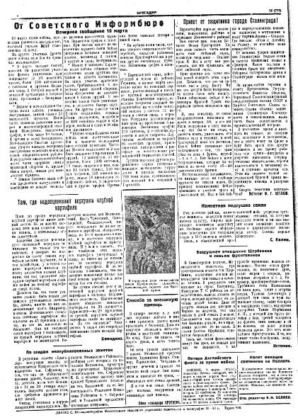
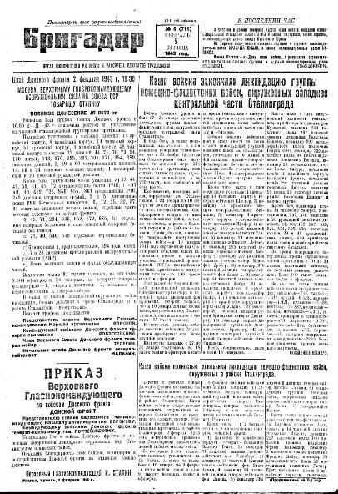
газета «Бригадир». Февраль 1943 г.

Slide 43
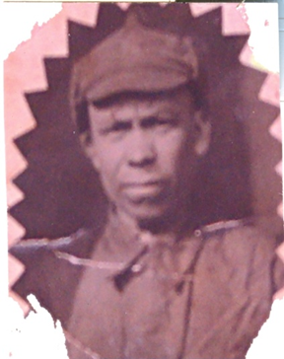
Защитники Сталинграда
Баяндин Владимир Иванович
Уроженец д. Коврига
Харинского с/с.
Рядовой Баяндин В.И. пропал
без вести.

Slide 44
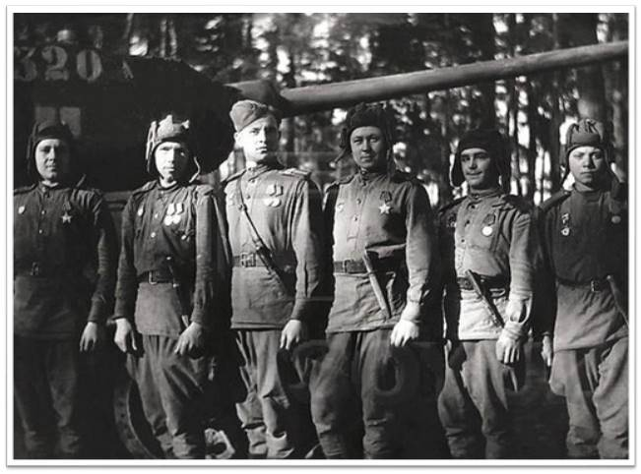
Майкорцы - участники Добровольческого танкового корпуса

Slide 45
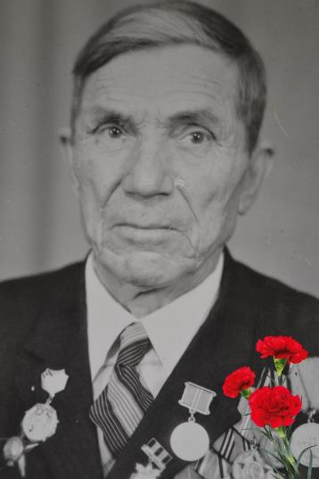
Мехоношин Филипп
Тихонович
Уроженец п. Майкор, 1914 г.р., Ушел на фронт в марте 1942 г.
Награжден медалью «За Отвагу».

Slide 46
Мехоношин Филипп
Тихонович
Уроженец п. Майкор, 1914 г.р., Ушел на фронт в марте 1942 г.
Награжден медалью «За Отвагу».

Slide 47
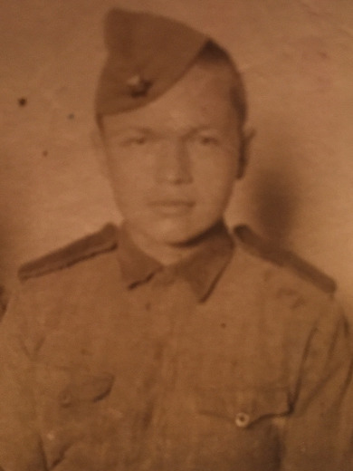
Ляшков
Сергей Фёдорович
Уроженец п. Майкор, 1924 г.р., Ушел добровольцем в марте 1943 г.
Награжден медалью «За Отвагу», «За победу над Германией», орденом Отечественной войны.

Slide 48
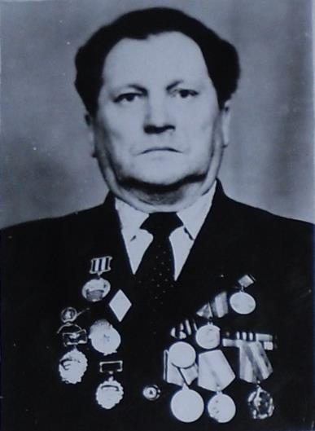
Батин
Владимир Борисович
Уроженец п. Майкор.
Ушел добровольцем в марте 1943 г.
Награжден орденом Красного
Знамени, медалью «За отвагу»

Slide 49
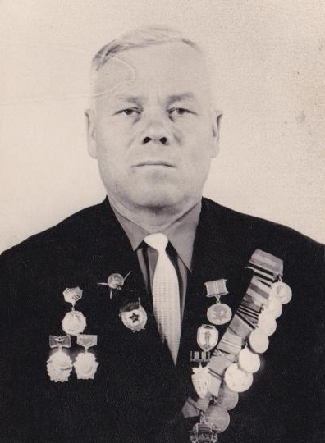
Попов
Андрей Васильевич
Уроженец п. Майкор.
Ушел добровольцем в марте 1943 г.
Награжден орденом Отечественной войны 1 ст, медалями «За освобождение Праги», «За Победу над Германией»

Slide 50
Килин
Александр Якимович
Уроженец п. Майкор.
Ушел добровольцем в 1943 г.
Награжден орденом Красной Звезды (2), медалью «За отвагу», медалью «За освобождение Праги»

Slide 51
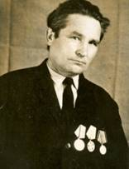
Воевали в составе Уральского
танкового добровольческого корпуса
Утев
Василий Константинович
Уроженец с. Архангельское,1924 г.р., сержант, призван в 1943 г.
Награжден орденом Отечественной войны
I степени, медалями «За победу над Германией», «За Отвагу».

Slide 52
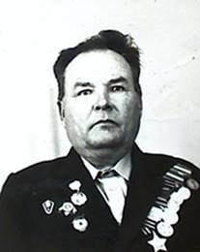
Утев
Николай
Елизарович
Уроженец с. Мелюхино,
1921 г.р., ст. сержант,
призван 15 мая 1942 г.
Награждён орденом
Славы 3 ст.

Slide 53
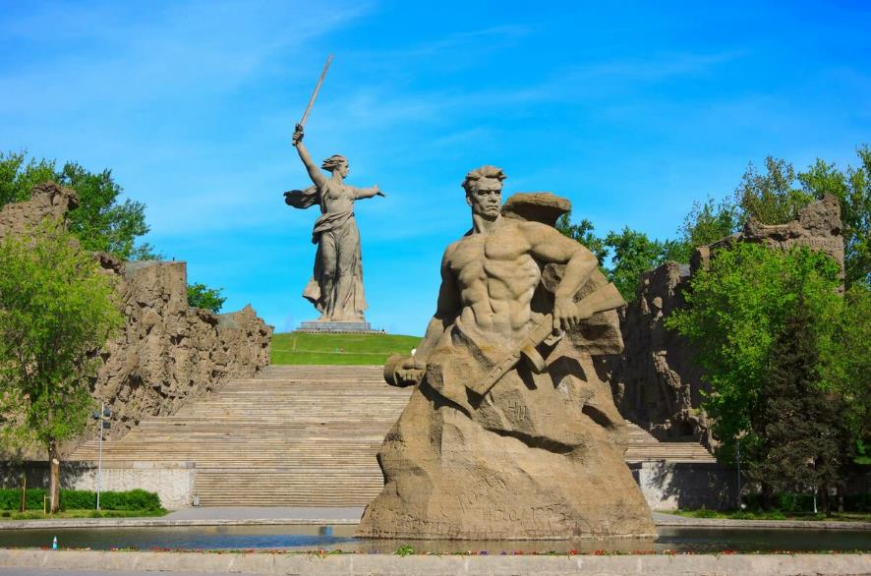
Памятник – ансамбль
«Героям Сталинградской битвы»

Slide 54
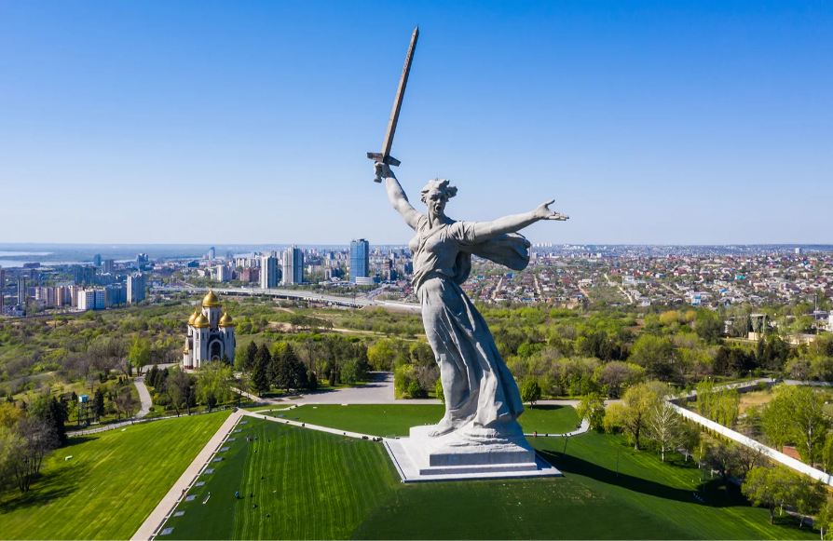
Памятник «Родина-мать»

Slide 55
Дороги
Эх, дороги…Пыль да туман,
Холода, тревоги, да степной бурьян.
Знать не можешь доли своей:
Может, крылья сложишь посреди степей.
Вьется пыль под сапогами — степями, полями,
А кругом бушует пламя, да пули свистят.
Эх, дороги…Пыль да туман,
Холода, тревоги, да степной бурьян.
Снег ли ветер, вспомним, друзья
Нам дороги эти забывать нельзя.

Slide 56
Песенка фронтового шофера
Через горы, реки и долины,
Сквозь пургу, огонь и черный дым
Мы вели машины, объезжая мины,
По путям-дорогам фронтовым.
Эх, путь-дорожка фронтовая,
Не страшна нам бомбежка любая.
А помирать нам рановато,
Есть у нас еще дома дела.

Slide 57
Темная ночь
Тёмная ночь, только пули свистят по степи,
Только ветер гудит в проводах, тускло звезды мерцают.
В темную ночь ты, любимая, знаю, не спишь,
И у детской кроватки тайком ты слезу утираешь.
Как я люблю глубину твоих ласковых глаз!
Как я хочу к ним прижаться сейчас губами!
Темная ночь разделяет, любимая, нас,
И тревожная, черная степь пролегла между нами.

Slide 58
Огонёк
На позиции девушка провожала бойца,
Темной ночью простилися
На ступеньках крыльца
И пока за туманами видеть мог паренек,
На окошке на девичьем
Всё горел огонек.

Slide 59
Песня военных корреспондентов
От Москвы до Бреста нет такого места,
Где бы не скитались мы в пыли.
С «лейкой» и блокнотом, а то и с пулеметом
Сквозь огонь и стужу мы прошли.
Без ста грамм, товарищ, песню не заваришь,
Так давай за дружеским столом
Выпьем за писавших, выпьем за снимавших,
Выпьем за шагавших под огнем.

Slide 60
Песня военных корреспондентов
Выпить есть нам повод за военный провод,
За У-2, за эмку, за успех.
Как пешком шагали, как плечом толкали,
Как мы поспевали раньше всех.
От ветров и водки хрипли наши глотки,
Но мы скажем тем кто упрекнет:
С наше покочуйте, с наше поночуйте,
С наше повоюйте пятый год.

Slide 61
Поклонимся великим тем годам
Не забывай те грозные года, когда кипела волжская вода,
Земля тонула в ярости огня, и не было ни ночи и ни дня.
Сражались мы у волжских берегов, на Волгу шли дивизии врагов.
Но выстоял великий наш солдат, но выстоял бессмертный Сталинград!

Slide 62
Поклонимся великим тем годам
Поклонимся великим тем годам!
Тем славным командирам и бойцам,
И маршалам страны и рядовым,
Поклонимся и мёртвым и живым.
Всем тем, которых забывать нельзя
Поклонимся, поклонимся друзья!
Всем миром, всем народом, всей землёй
Поклонимся за тот великий бой!

